Slide 1

基于路网的不确定反kNN查询
同 济 大 学
学术型硕士答辩
（国家自然科学基金项目（61373036）资助）
（上海市优秀学术带头人项目（15XD1503600）资助）
答辩人：徐伟
导师：关佶红教授
2017年3月16日

Slide 2
目录
研究背景和意义
论文研究问题
国内外研究现状
数据获取与处理
基于路网扩展的不确定二元反kNN查询算法—PE算法
基于预处理策略的不确定二元反kNN查询算法—PPE算法
基于懒惰剪枝的不确定二元反kNN查询算法—PL算法
总结

Slide 3
目录
研究背景和意义
论文研究问题
国内外研究现状
数据获取与处理
基于路网扩展的不确定二元反kNN查询算法—PE算法
基于预处理策略的不确定二元反kNN查询算法—PPE算法
基于懒惰剪枝的不确定二元反kNN查询算法—PL算法
总结

Slide 4

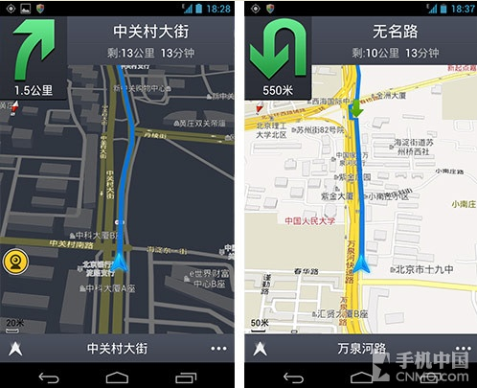
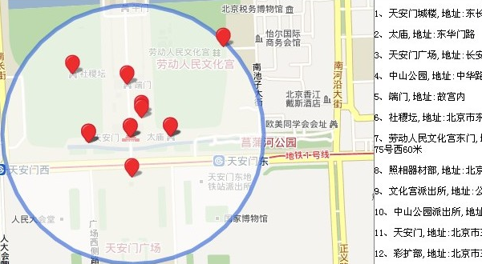
研究背景和意义
随着定位技术（GPS、WiFi定位）和移动通信技术（3G、4G等）的不断发展以及各种移动设备（手机、平板电脑等）的广泛应用和性能的不断提高，空间位置特征在民众生活中越来越突出并日益得到利用。各类基于空间的服务也迅速发展起来。
Notes:
选题背景最好能有三到四页PPT,分别介绍
1）空间定位、移动通信和移动设备共同促进了基于位置的查询发展；
2）在基于位置的查询中，说明RkNN查询的重要性和应用；
3）基于通信、传输等方面的考量，位置汇报有比较大的时间间隔，进而导致了移动物体位置的不确定性；
4）因此提出PRkNN查询

Slide 5
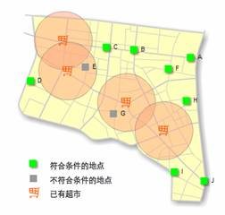
研究背景和意义
超市的选择
出租车的选择
餐馆的选择
快递中转站
…
用户
决策
距离
超市的选址
出租车的派单
餐馆的选址
快递中转站选址
…
反kNN查询
影响
kNN
基于路网的不确定反kNN查询
物体间隔上报位置
网络传输延迟
数据隐私保护
定位设备误差
位置不确定性
Notes:
选题背景最好能有三到四页PPT,分别介绍
1）空间定位、移动通信和移动设备共同促进了基于位置的查询发展；
2）在基于位置的查询中，说明RkNN查询的重要性和应用；
3）基于通信、传输等方面的考量，位置汇报有比较大的时间间隔，进而导致了移动物体位置的不确定性；
4）因此提出PRkNN查询

Slide 6
目录
研究背景和意义
论文研究问题
国内外研究现状
数据获取与处理
基于路网扩展的不确定二元反kNN查询算法—PE算法
基于预处理策略的不确定二元反kNN查询算法—PPE算法
基于懒惰剪枝的不确定二元反kNN查询算法—PL算法
总结

Slide 7
论文研究问题
反kNN查询
反kNN查询
候选集种类
考虑的限制
一元反kNN查询
二元反kNN查询
欧式空间的反kNN查询
路网中的反kNN查询
路网中的反kNN查询
路网中位置不确定的二元反kNN查询

Slide 8
位置不确定性的表示
阴影：不确定区域
例子
欧氏空间
阴影部分，表示一个点可能出现的区域
路网空间
ab,ac,ad,ae
ab,ac,ad,ae为不确定路段
他们的集合组成不确定空间点
定义 不确定路段(Uncertain Segment)
不确定路段表示为us=<edge, fromPos, toPos>，其中edge表示该不确定路段所在的边，fromPos和toPos的两个端点在边edge上的偏移距离。
定义 不确定空间点（Uncertain PON，UPON）
一个不确定空间点表示为 ,其中 表示物体可能出现不确定路段。
定义 不确定空间点的范围长度（UPON Length, ul）
一个不确定空间点 的范围长度为：
其中：
Notes:
这里不需要给出具体的公式，说明以下问题即可：
1）物体位置的不确信性的描述；
2）PRkNN查询的目标

Slide 9
求解目标的形式化定义
路网中位置不确定的二元反kNN查询（Probabilistic Bichromatic Reverse-kNN query on Road Network, PbR-kNN)
给定路网G，空间点PON集合 ，不确定空间点UPON集合 ，一个概率阈值 和一个查询点 ，PBR-kNN查询的目标是查找B的一个子集 ，满足
其中 表示q为up的kNN概率,即
其中 为得到的多个连续路段。在PbR-kNN查询中，集合A中的元素与查询点 q是竞争关系，所以A的元素与q 一样为PON。
Notes:
这里不需要给出具体的公式，说明以下问题即可：
1）物体位置的不确信性的描述；
2）PRkNN查询的目标

Slide 10
目录
研究背景和意义
论文研究问题
国内外研究现状
数据获取与处理
基于路网扩展的不确定二元反kNN查询算法—PE算法
基于预处理策略的不确定二元反kNN查询算法—PPE算法
基于懒惰剪枝的不确定二元反kNN查询算法—PL算法
总结

Slide 11
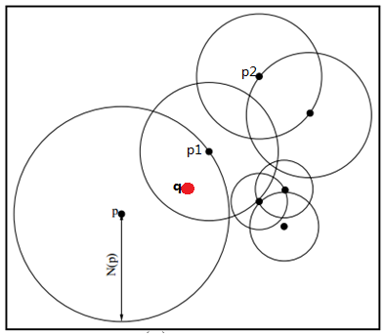
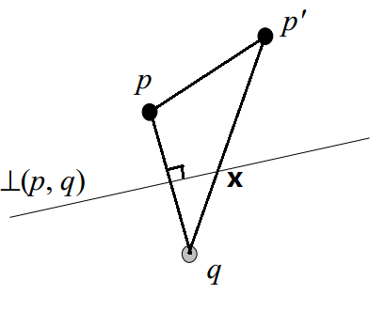
国内外研究现状
欧氏空间中的反kNN查询
算法
索引
R树，R+-树，R*树
剪枝
剪枝的策略分为
1).通过自身限制的剪枝
2). 通过其他元素限制的剪枝
半分策略的剪枝和基于区域划分的剪枝
验证
kNN查询
存在的问题
位置不确定性
位置度量（欧氏距离）
Notes:
研究现状部分分两个方面来讲：
2）已有RkNN查询：欧式空间中的RkNN查询和基于路网的RkNN查询
3）已有PRkNN查询（如有）
位置预测不宜放在这里，它和你的PRkNN查询的背景不相关，而是主要用于你的查询处理。

Slide 12
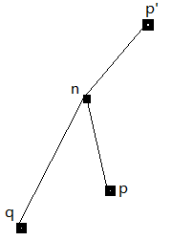


研究现状
路网中的反kNN查询
算法
索引
泰森多边形（Voronoi图），邻接表
剪枝
如果
那么对于任意经过n点的最短路径qp’
验证
kNN
存在的问题
位置不确定性

Slide 13
研究现状
路网中的反kNN查询
算法
索引
泰森多边形（Voronoi图），邻接表
剪枝
如果
那么对于任意经过n点的最短路径的qp’
验证
kNN
存在的问题
位置不确定性

Slide 14
研究现状
不确定的反kNN查询
算法
不确定性数据的索引
最小包围矩形，最小包围圆
剪枝
基于确定空间范围的剪枝
将最小包围矩形和最小包围圆作为最基本的元素
基于空间分布的剪枝
切割基本索引元素
验证
概率值计算
存在的问题
度量标准（欧氏距离）

Slide 15
目录
研究背景和意义
论文研究问题
国内外研究现状
数据获取与处理
基于路网扩展的不确定二元反kNN查询算法—PE算法
基于预处理策略的不确定二元反kNN查询算法—PPE算法
基于懒惰剪枝的不确定二元反kNN查询算法—PL算法
总结

Slide 16
数据获取与处理
路网数据的获取与处理
真实的空间点及不确定空间点数据的获取与处理
模拟的空间点及不确定空间点数据的生成

Slide 17
数据获取与处理
开放的地图平台
路网数据的获取与处理
OpenStreetMap
数据抽取
点冗余和边冗余
冗余处理
经纬度球面坐标系统→墨卡托平面坐标系统
坐标变换
类R树的索引结构
索引构建
北京和加州数据

Slide 18
数据获取与处理
路网数据的获取与处理
城市 | 顶点 | 边
北京 | 84084 | 104313
加州 | 21048 | 21693

Slide 19
数据获取与处理
真实的空间点及不确定空间点数据的获取与处理
空车
北京出租车数据
乘客
不确定空间点
空间点
空间点投影
与北京路网数据融合的空间点及不确定空间数据

Slide 20
数据获取与处理
真实的空间点及不确定空间点数据的获取与处理
城市 | 空间点个数 | 不确定空间点个数
北京 | 866 | 3994

Slide 21
数据获取与处理
模拟的空间点及不确定空间点数据的生成
边
偏移距离
加州路网
中心点
范围长度
随机函数
随机函数
空间点
不确定空间点
数据集 | 空间点个数 | 不确定空间点个数 | 不确定空间点平均长度
C1 | 10⁴ | 10⁴ | 10³
C2 | 10⁰,10¹,…,10⁵ | 10⁴ | 10³
C3 | 10⁴ | 10⁰,10¹,…,10⁵ | 10³
C4 | 10⁴ | 10⁴ | 10⁰,10¹,…, 10⁶

Slide 22
目录
研究背景和意义
论文研究问题
国内外研究现状
数据获取与处理
基于路网扩展的不确定二元反kNN查询算法—PE算法
基于预处理策略的不确定二元反kNN查询算法—PPE算法
基于懒惰剪枝的不确定二元反kNN查询算法—PL算法总结

Slide 23
PE算法-算法框架
算法的基本框架
索引结构
剪枝策略
剪枝掉候选集中不可能成为结果的元素
验证策略
验证经过剪枝的候选者中满足条件的结果
Notes:
最好能将研究内容分为三部分。

Slide 24
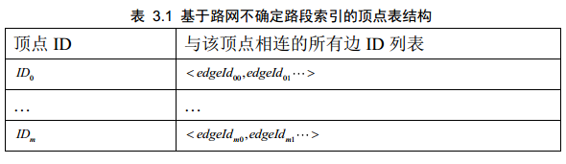
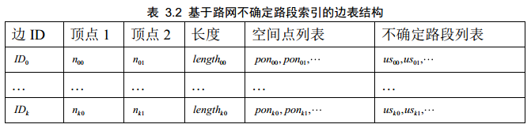
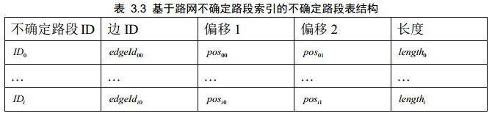
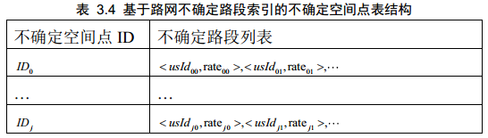
PE算法-索引结构
基于不确定路段的索引结构
以不确定路段为最小索引元素
Notes:
最好能将研究内容分为三部分。

Slide 25
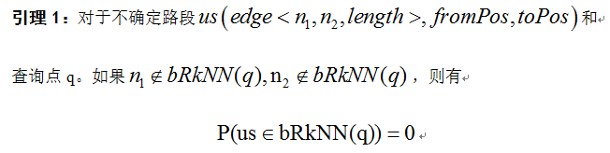
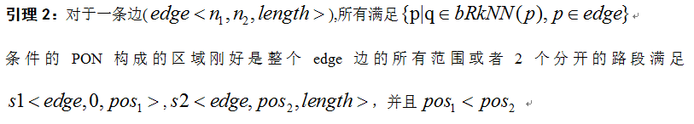
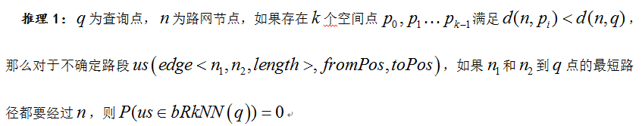
PE算法-剪枝策略
基于确定空间范围的剪枝
通过放大法将不可能产生查询点反kNN结果的边剪枝掉，剪枝的原来基于如下的推理1
如果不确定路段所在的边的两个端点都不是q的RkNN，则该不确定路段也不可能是
Notes:
最好能将研究内容分为三部分。

Slide 26
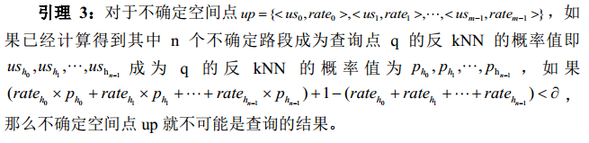
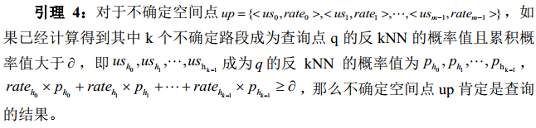
PE算法-剪枝策略
基于概率分布的剪枝
通过估计每个不确定空间点剩余未计算的不确定路段的概率值而及时的剪枝掉不可能成为查询点结果的不确定空间点。估算的上下界依据于如下的引理3和引理4
Notes:
最好能将研究内容分为三部分。

Slide 27
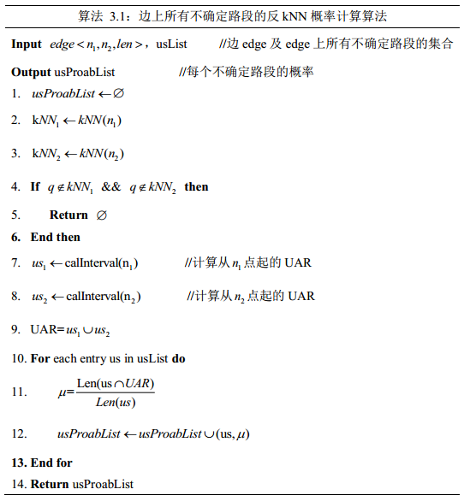
PE算法-验证策略
基于路网边的验证策略
为了提高验证的效率提出了基于路网边的验证策略，该验证策略考虑到同一条边上的不确定路段的概率值计算过程重复以边为最小验证单元同时验证每条边上的所有不确定路段
Notes:
最好能将研究内容分为三部分。

Slide 28
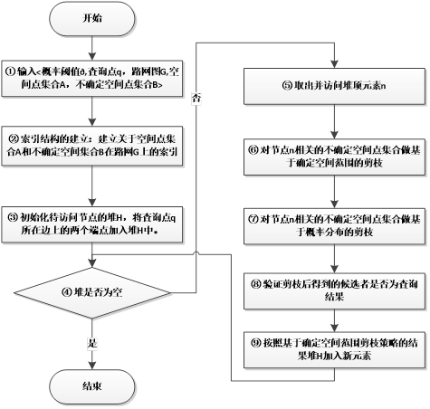
PE算法-算法总体
PE算法总体描述
Notes:
最好能将研究内容分为三部分。

Slide 29
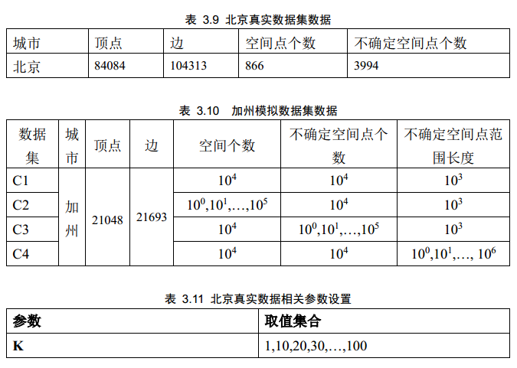
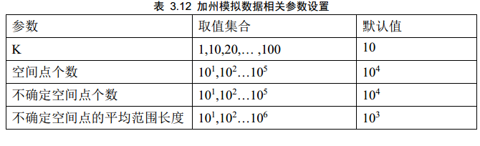
PE算法-实验
实验环境
实验运行于配置为Intel(R) Core™i7-4790K CPU @ 4.00GH 4GB. 16GB RAM的电脑，采用Java环境。
实验数据集和相关参数设置
Notes:
最好能将研究内容分为三部分。

Slide 30
PE算法-实验
查询时间与k的关系
图中分别是在北京数据和加州数据上做的关于k的实验。两幅图虽然数据不一样，但是曲线很相似都是一条幂函数的形式。由此可知查询的时间与k是幂指数的关系，随着k的增加查询时间急速增长。北京真实数据中，k小于20的查询时间还可以接受。在本算法中，因为随着k的增加，访问的结点数会随着k增加成平方增加关系，然后需要验证的不确定空间点也会成平方增加，对于每个验证又需要进行kNN查询，所以上升的关系大概成幂指数形式。
Notes:
最好能将研究内容分为三部分。

Slide 31
PE算法-实验
查询时间与空间点个数的关系
如图在加州C2数据中，查询时间与空间点个数的关系。由图可看成，随着空间个数的增加，查询时间急速变小。在PE算法中，查询时间可以看成与访问的节点个数成正比，随着空间点个数的增加，整个图关于空间点的稠密程度就会变的很大，这样在用推理1进行剪枝的时候，剪枝的效果就会越来越好，所以查询时间越来越少。
Notes:
最好能将研究内容分为三部分。

Slide 32
PE算法-实验
查询时间与不确定空间点个数的关系
如图为在C3数据集中，实验查询时间与不确定空间点个数的关系。由图中可以看出查询时间先是几乎平直的递减，然后是急速递增。因为在不确定空间点很少的时候，分布比较稀疏，需要差不多遍历整个路网才会得到结果。随着不确定空间点的增加，越来越不需要遍历整个路网了。当不确定空间点的个数达到1000之后，因为不确定空间点个数增加了，需要验证的候选者变多了，查询时间又增加了。
Notes:
最好能将研究内容分为三部分。

Slide 33
PE算法-实验
查询时间与不确定空间点的平均范围长度的关系
数据集C4上的实验。由图可知查询时间先是缓慢递减，当到达长度为100的时候递增。在不确定空间的平均范围长度比较小的时候，不确定路段就会比较少，分别就比较稀疏，这样在计算每个不确定路段的概率值消耗的时间可能会比较长一点。当平均范围长度达到100之后，不确定路段的概率计算已经不是计算瓶颈了，随着范围长度变大，验证的就会越来越多，所以时间也会越来越多。
Notes:
最好能将研究内容分为三部分。

Slide 34
目录
研究背景和意义
论文研究问题
国内外研究现状
数据获取与处理
基于路网扩展的不确定二元反kNN查询算法—PE算法
基于预处理策略的不确定二元反kNN查询算法—PPE算法
基于懒惰剪枝的不确定二元反kNN查询算法—PL算法总结

Slide 35
PPE算法-算法
PE算法存在的问题
需要不停的计算每个点的kNN
优化算法基本思想
提前计算好每一个点的kNN
基于预处理的概率分布剪枝
基于预处理更好的估计不确定空间点的概率值
Notes:
最好能将研究内容分为三部分。

Slide 36
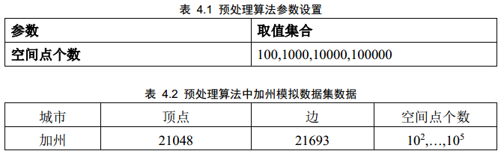


PPE算法-实验
预处理及更新策略
预处理中k的最大值设为100，一次插入和删除记为一次更新操作。
PE算法与PPE算法的分析与比较
不考虑更新时间下PE算法与PPE算法的比较
考虑更新时间下PE算法与PPE算法的比较
Notes:
最好能将研究内容分为三部分。

Slide 37
预处理及其更新策略的分析与比较
预处理策略分析与比较
如图为在加州路网数据集中测试的预处理时间与空间点个数的关系。由图可看出预处理时间随着空间个数的增加而增加。
Notes:
最好能将研究内容分为三部分。

Slide 38
预处理及其更新策略的分析与比较
更新策略分析与比较
如图为在加州路网数据集中的实验结果。从实验结果中可以看成插入更新和删除更新操作需要时间随着空间个数的增加是递减关系。现实数据中，同一时刻大概会有103到104个空间点，这样插入和删除数据的时间为5ms到20ms之间，单次更新的时间可以接受。
Notes:
最好能将研究内容分为三部分。

Slide 39
不考虑更新时间下的分析与比较
查询时间与k的关系
PPE算法相对于PE算法的上升梯度非常小。PPE算法因为预处理了每个点的kNN，所以随着k的增加，遍历的顶点数增加的趋势比PE小很多
Notes:
最好能将研究内容分为三部分。

Slide 40
不考虑更新时间下的分析与比较
查询时间与空间点个数的关系
如图为在加州C2数据中，查询时间与空间点个数的关系。由图中可看出，PPE算法的变化趋势与PE算法的变化趋势一样。但是由于PPE算法不需要进行kNN查询，所以相对于PE算法来说，PPE算法的时间没有什么变化。
Notes:
最好能将研究内容分为三部分。

Slide 41
不考虑更新时间下的分析与比较
查询时间与不确定空间点个数的关系
如图在C3数据集中，在不确定空间点个数大于1000的时候，PPE算法相对于PE算法没有因为不确定空间点个数的增加发生很大变化。
Notes:
最好能将研究内容分为三部分。

Slide 42
不考虑更新时间下的分析与比较
查询时间与不确定空间点的平均范围长度的关系
如图为在数据集C4上的实验。PE算法和PPE算法的变化趋势，但是PPE算法需要的时间一直比PE算法少很多。
Notes:
最好能将研究内容分为三部分。

Slide 43
考虑更新时间下的分析与比较
查询时间与更新频繁度的关系
在北京的数据集下更新频繁度对查询时间影响的折线图。由图中可以看出在更新频率小于100的时候，PPE算法的时间还是小于PE算法的，在更新频繁度大于100的时候，PPE算法的时间消耗超过PE算法后呈直线上升。
Notes:
最好能将研究内容分为三部分。

Slide 44
目录
研究背景和意义
论文研究问题
国内外研究现状
数据获取与处理
基于路网扩展的不确定二元反kNN查询算法—PE算法
基于预处理策略的不确定二元反kNN查询算法—PPE算法
基于懒惰剪枝的不确定二元反kNN查询算法—PL算法
总结

Slide 45
PL算法
查询时间与更新频繁度的关系
在北京的数据集下更新频繁度对查询时间影响的折线图。由图中可以看出在更新频率小于100的时候，PPE算法的时间还是小于PE算法的，在更新频繁度大于100的时候，PPE算法的时间消耗超过PE算法后呈直线上升。
Notes:
最好能将研究内容分为三部分。

Slide 46
总结
本文结合路网和物体位置的不确定性研究了路网中位置不确定的二元反kNN查询问题。为了解决该问题，我们首先针对路网中位置不确定性提出了一个表示模型，并在此基础上提出了一个基本的查询处理算法即PE算法。在PE算法的基础上，我们进一步提出了两种改进的处理算法，即PPE算法和PPEE算法。
实验结果表明，PE算法适合处理k值较小的查询，因为它的时间开销随着k的增加呈现指数增长。PPE算法的时间开销则随着k的增加线性增长，适合处理具有较大k值的查询。PPEE算法性能最好，随着k的增加，它的时间开销增长非常缓慢，算法总的处理时间小于100ms，能够很好地满足实时查询的要求。
Notes:
最好能将研究内容分为三部分。

Slide 47
Q&A

